Slide 1
Работа по дисциплине «Безопасность Функционирования Информационных Систем» на тему: «Современные проблемы управления ИТ- инфраструктурой»
Работу выполнил
студент ГБОУ СПО ПТ №2
группы 4 КС 1.4
Фрик Александр

Slide 2
Современные проблемы управления ИТ- инфраструктурой
Современные компании, обладающие эффективной ИТ-инфраструктурой, получают серьезное конкурентное преимущество стратегического уровня.
Причем постоянное развитие бизнеса, например расширение филиальной сети, выход на новые рынки, усложнение процессов, влечет за собой непрерывное усложнение программно-аппаратного комплекса компании.
Поэтому необходимость рационального управления ИТ, особенно для крупных структур, выходит на первый план.

Slide 3
Такие тенденции делают особенно значимыми следующие требования к ИТ-инфраструктуре:
бесперебойная работа;
масштабируемость;
безопасность;
скорость изменений;
прозрачность и управляемость;
адекватная стоимость владения.

Slide 4
Требования современных крупных компаний к ИТ инфраструктуре

Slide 5
Бесперебойная работа
Дублирование или объединение нескольких экземпляров устройств в кластер.
Создают автоматическую систему резервного копирования и восстановления, которая позволяет восстанавливать актуальные данные в короткий срок.
Если компания имеет свой дата центр, то для бесперебойной работы он должен быть сертифицирован не ниже Tier III

Slide 6
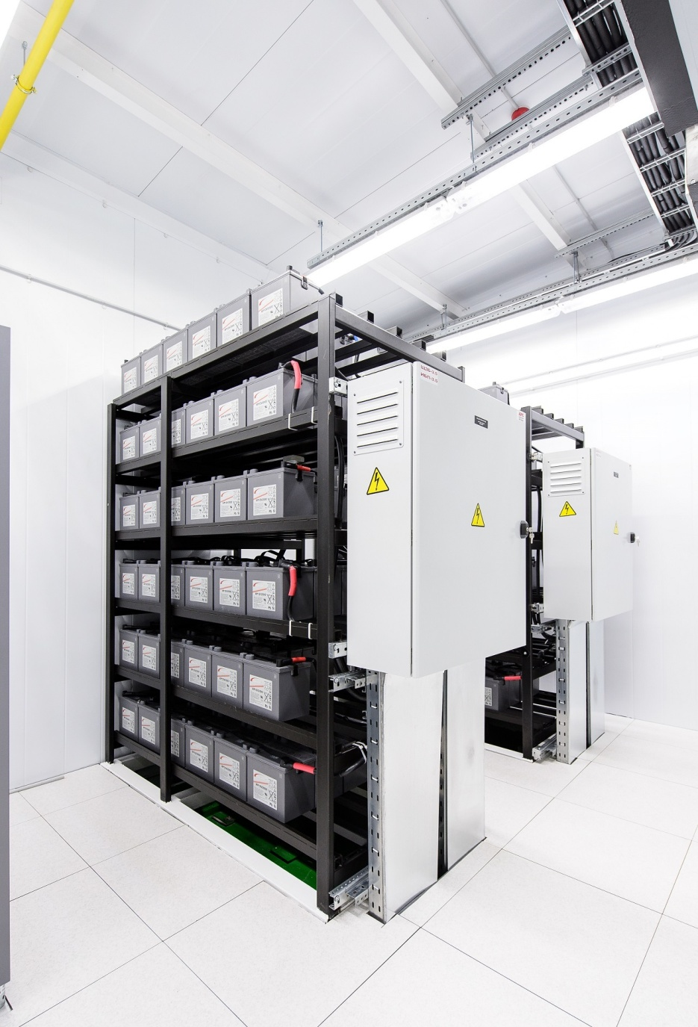
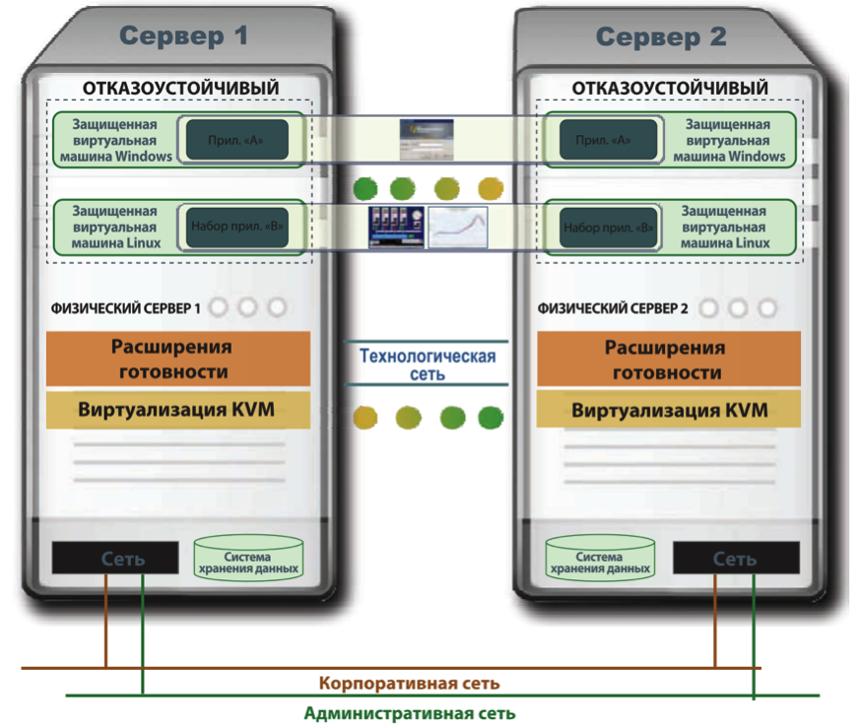

Slide 7
Масштабируемость
Настройка оборудования с заделом на маштабируемость
Создание универсальных конфигураций при помощи которых можно легко развернуть дополнительные вычислительные мощности
Использование готовых решений маштабируемости на рынке

Slide 8
Безопасность
Ограничение прав доступа
Повышенный контроль доступа к сети
Периодическая смена паролей и карт/сертификатов доступа
Шифрование
FireWall
Антивирусы и своевременное обновление ПО
Групповые политики

Slide 9
Уровень сервиса
Конкуренция заставляет компании постоянно повышать уровень сервиса и качество предоставляемых услуг. Изменение бизнес-процессов должно поддерживаться сервисами ИТ-инфраструктуры: если принято решение об изменениях, то реализовать его следует в кратчайшие сроки.

Slide 10
Прозрачность и управляемость
Чем проще и прозрачнее инфраструктура, тем проще управление, меньше ошибок и дешевле обслуживание
Прозрачность и управляемость ИТ-инфраструктуры означают предсказуемый отклик ИТ на изменения бизнеса
Прозрачность достигается путем сбора данных об информационной системе компании.
Чем больше информации о процессах и состоянии ИТ-инфраструктуры учитывается, тем точнее мы можем предсказывать ее поведение и, следовательно, тем более эффективно можем ею управлять.

Slide 11
Адекватная стоимость владения
Следует иметь в виду, что основные затраты крупной компании идут не на покупку или создание инфраструктуры, а на ее поддержку, которая подразумевает постоянную корректировку под текущие потребности бизнеса. Для современных крупных компаний, использующих сложные бизнес-процессы, изменения сами по себе не дешевы. А помноженные на масштаб, они зачастую составляют астрономические суммы. Потому требование разумной стоимости владения ИТ-инфраструктурой становится особенно важным.

Slide 12
Источник
https://www.iemag.ru/analitics/detail.php?ID=28438

